Slide 1

Facultatea calculatoare, Informatică și microelectronică
Analiza și modelarea unei aplicații care va gestiona necesitățile unui Biblioteci online
Student: Bunescu Gabriel, st.gr. TI-202
Coordonator: Gaidau Mihai, asis.univ
Postaru Andrei lect.univ
Chișinău 2023

Slide 2

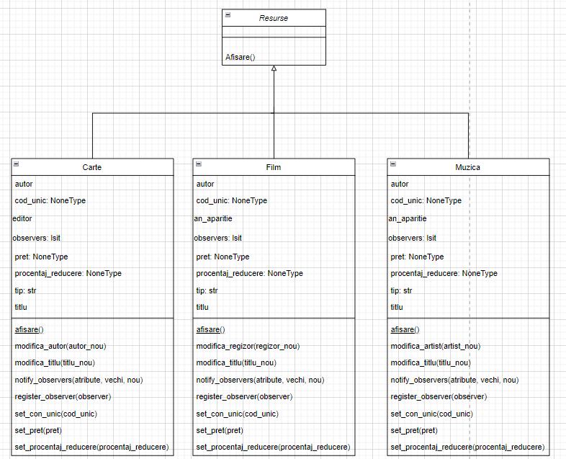
Facultatea calculatoare, Informatică și microelectronică
Abstract Factory Design Pattern

Slide 3
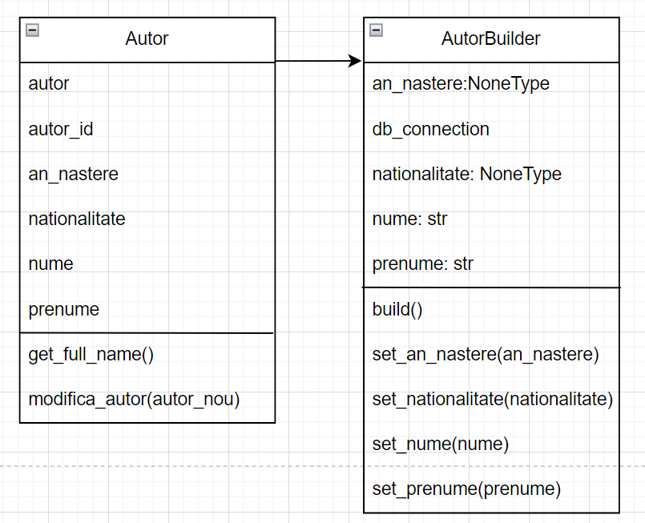
Facultatea calculatoare, Informatică și microelectronică
Builder Design Pattern

Slide 4
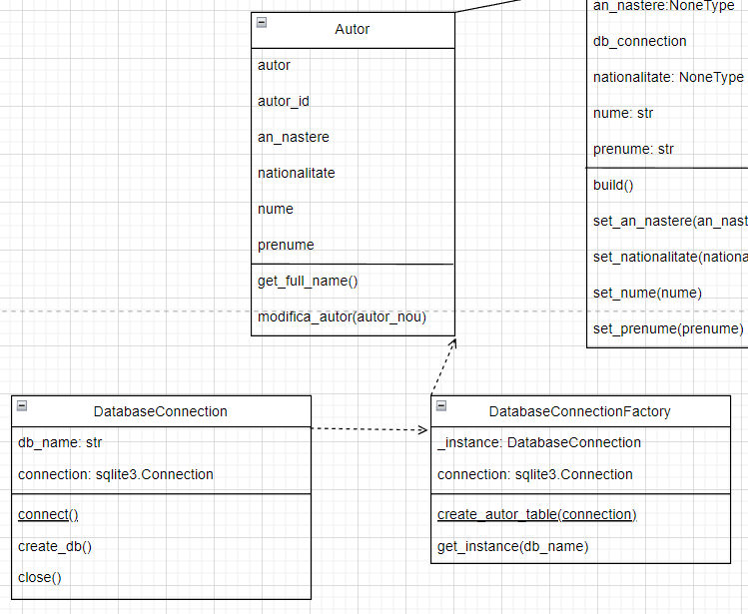
Facultatea calculatoare, Informatică și microelectronică
Singleton Design Pattern

Slide 5
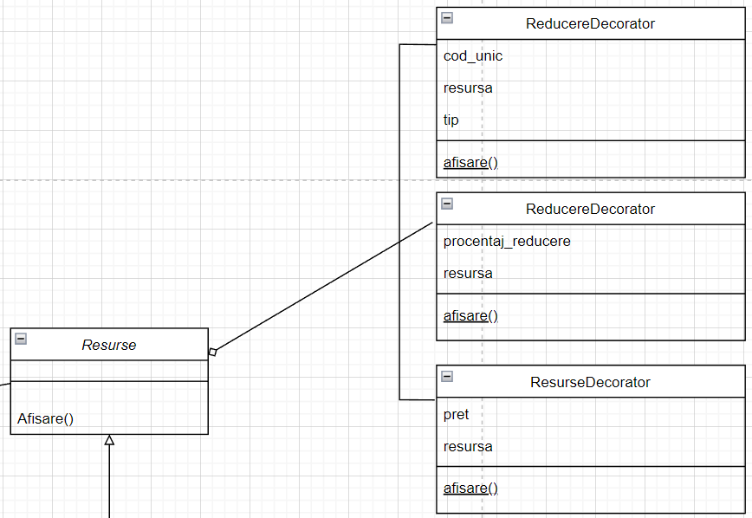
Facultatea calculatoare, Informatică și microelectronică
Decorator Design Pattern

Slide 6
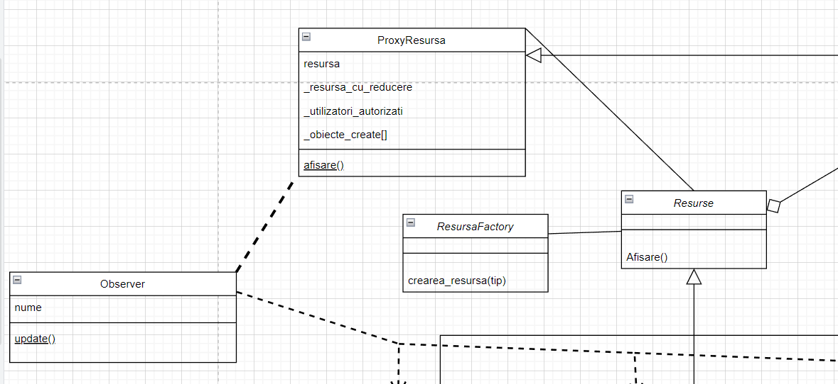
Facultatea calculatoare, Informatică și microelectronică
Proxy Design Pattern

Slide 7
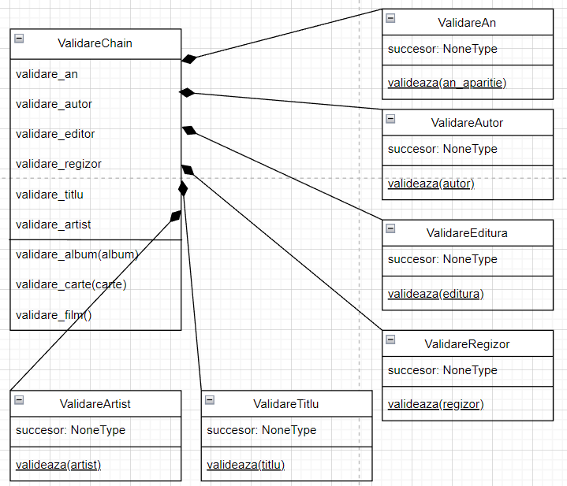
Facultatea calculatoare, Informatică și microelectronică
Chain of Responsibility

Slide 8
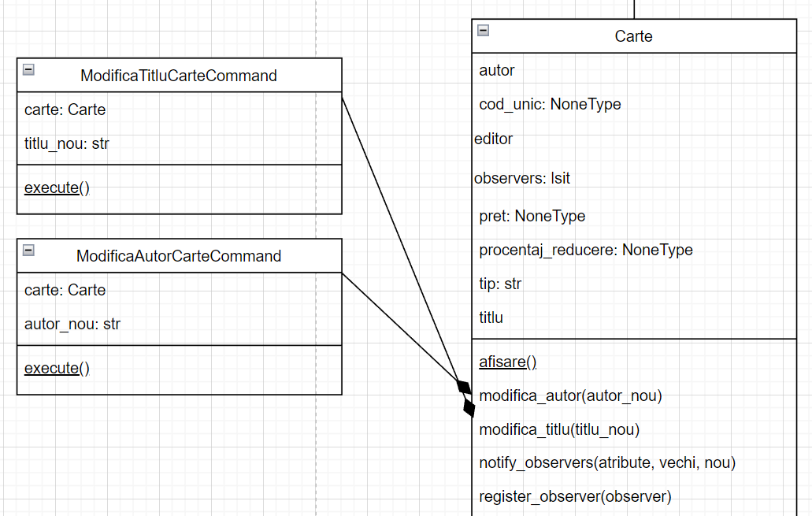
Facultatea calculatoare, Informatică și microelectronică
Command Design Pattern

Slide 9
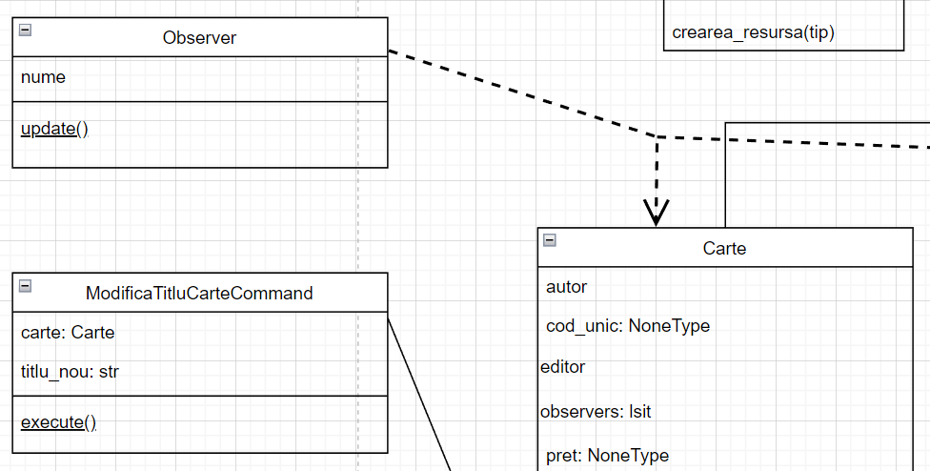
Facultatea calculatoare, Informatică și microelectronică
Observer Design Pattern

Slide 10
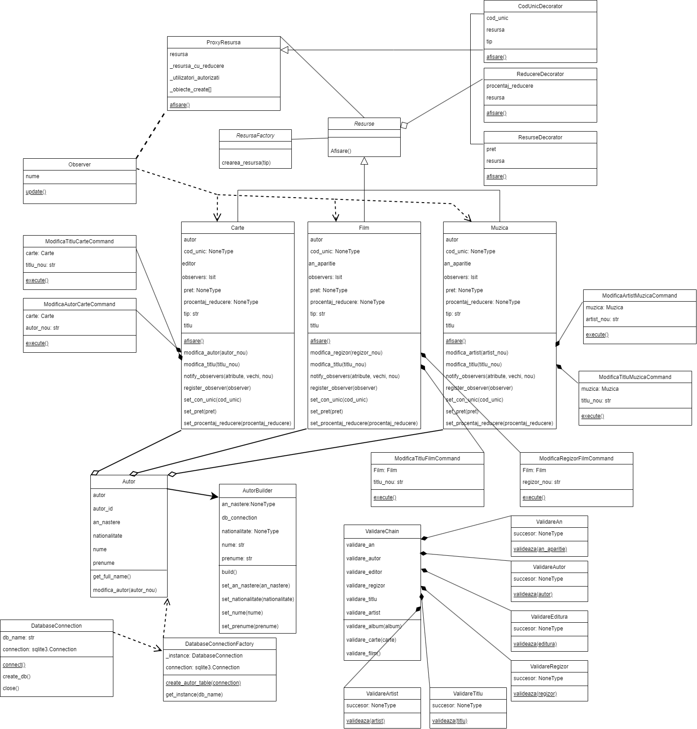
Facultatea calculatoare, Informatică și microelectronică
Diagrama UML generală

Slide 11
Facultatea calculatoare, Informatică și microelectronică
Mulțumesc pentru atenție

